Slide 1
Bienvenidos a:
Padres que se fortalecen...
…adolescentes que se transforman.
SU guía para aprender
cómo cambiar la conducta destructiva en los adolescentes
Panorama general

Slide 3
Primera parte (Unidades 1-6)
Preparar la base para el cambio
Preparar el fundamento
Responder todas sus preguntas
Desarrollar un plan e introducir los cambios necesarios
Padres que se fortalecen...
…adolescentes que se transforman.
Panorama general

Slide 4
Segunda parte (Unidades 7-16)
Cómo apoyar los cambios y mejorar las relaciones
Concentrarse en las situaciones domésticas personales
Buscar apoyo emocional y práctico para nosotros mismos
Reducir los conflictos familiares y sentirnos mejor con respecto a nuestros hijos
Padres que se fortalecen...
…adolescentes que se transforman.
Panorama general

Slide 5
Primera parte: Preparar la base para el cambio
Semana 1
Cómo comprender mejor a nuestros hijos
Hablar acerca de un modelo de crianza que funcione mejor con jóvenes de carácter fuerte
Aprender los mejores métodos para ejercer influencia y motivar a jóvenes de carácter difícil
Padres que se fortalecen...
…adolescentes que se transforman.
Panorama general

Slide 6
Primera parte: Preparar la base para el cambio
Semana 2
Aprender cómo no volver a discutir con nuestros hijos
Hablar acerca de cómo enfrentar mejor los problemas
Padres que se fortalecen...
…adolescentes que se transforman.
Panorama general

Slide 7
Primera parte: Preparar la base para el cambio
Semana 3
Enumerar los elementos de la supervisión activa
Identificar fuentes posibles de influencias negativas
Discutir la necesidad de crear una estructura para los hijos
Implementar la lista diaria de tareas
Padres que se fortalecen...
…adolescentes que se transforman.
Panorama general

Slide 8
Primera parte: Preparar la base para el cambio
Semana 4
Aprender cómo prevenir, identificar e intervenir en casos de consumo de alcohol y otras drogas entre los adolescentes
Padres que se fortalecen...
…adolescentes que se transforman.
Panorama general

Slide 9
Primera parte: Preparar la base para el cambio
Semana 5
Cómo manejar al hijo incontrolable
Cómo influir en la elección de los amigos que hace nuestros hijos
Poner fin a la participación en pandillas y grupos negativos
Resolver la conducta de los jóvenes que se van de casa
Cambiar a los jóvenes violentos
Poner atención a las conductas adolescentes más destructivas
Padres que se fortalecen...
…adolescentes que se transforman.
Panorama general

Slide 10
Primera parte: Preparar la base para el cambio
Semana 6
Guiar las relaciones de noviazgo
Desarrollar planes de acción para el cambio de conductas
Buscar apoyo para nosotros mismos
Padres que se fortalecen...
…adolescentes que se transforman.
Panorama general

Slide 11
Segunda parte: Cómo apoyar los cambios (2 horas por sesión)
Los temas incluyen:
Búsqueda de ayuda y apoyo
Dinámica del cambio
Manejo de los conflictos en el hogar
Escucha activa
Hábitos de sueño o alimenticios en los adolescentes
Formación de conceptos positivos propios
Consistencia
Expectativas, normas y valores
Promoción de la unidad familiar
Cómo combinar todo
Padres que se fortalecen...
…adolescentes que se transforman.
Panorama general

Slide 12
Unidad uno: Objetivos
Los padres de familia podrán:
Describir las características del joven de carácter fuerte
Reconocer formas exitosas de cómo demostrar amor y afecto
Discutir la diferencia entre influencia y control
Describir estrategias de crianza eficaces para fomentar o reducir ciertas formas de conducta
Padres que se fortalecen...
…adolescentes que se transforman.
Unidad 1

Slide 13
Jóvenes de carácter fuerte vs. jóvenes de carácter obediente
De carácter fuerte
Frustrante
Discutidor
Las técnicas tradicionales de crianza, en general, no son eficaces
Dócil y obediente
Intenta complacer a los padres
Escucha razones
Las técnicas tradicionales de crianza, en general, son eficaces
Padres que se fortalecen...
…adolescentes que se transforman.

Slide 14
Actividad grupal 1.1: Personalidad
Padres que se fortalecen...
…adolescentes que se transforman.

Slide 15
De James Q. Wilson:
Falta de disciplina
Falta de supervisión
Influencia negativa de los pares
Falta de demostraciones de amor y afecto
Padres que se fortalecen...
…adolescentes que se transforman.

Slide 16
Amor y afecto
Nuestras herramientas de crianza MÁS eficaces
Se deben expresar a diario
Son la clave para lograr:
Comunicación
Disciplina
Autoestima
Cambio de la conducta destructiva en los adolescentes
Padres que se fortalecen...
…adolescentes que se transforman.

Slide 17
Funciones dentro del grupo
Facilitador (capitán)
Secretario
Cronometrador del grupo
Animadores/ optimistas
Padres que se fortalecen...
…adolescentes que se transforman.

Slide 18
Actividad grupal 1.2: Funciones
Padres que se fortalecen...
…adolescentes que se transforman.

Slide 19
Reglas dentro del grupo
Escucha activa
Confidencialidad
Actitud no sentenciosa
Padres que se fortalecen...
…adolescentes que se transforman.

Slide 20
Reglas para el torbellino de ideas
Cantidad vs. calidad
Ser creativo (espontáneo)
Ampliar ideas
Pertenecer al grupo
Padres que se fortalecen...
…adolescentes que se transforman.

Slide 21
Actividad grupal 1.3(a): Demostraciones de amor
Ejemplo: Decir un “Te amo”
Ejemplo: Cocinar para sus hijos
Ejemplo: Pasar más tiempo con sus hijos
Padres que se fortalecen...
…adolescentes que se transforman.

Slide 22
Actividad grupal 1.3(b): Más eficaces
(Tres maneras infalibles)
Padres que se fortalecen...
…adolescentes que se transforman.

Slide 23
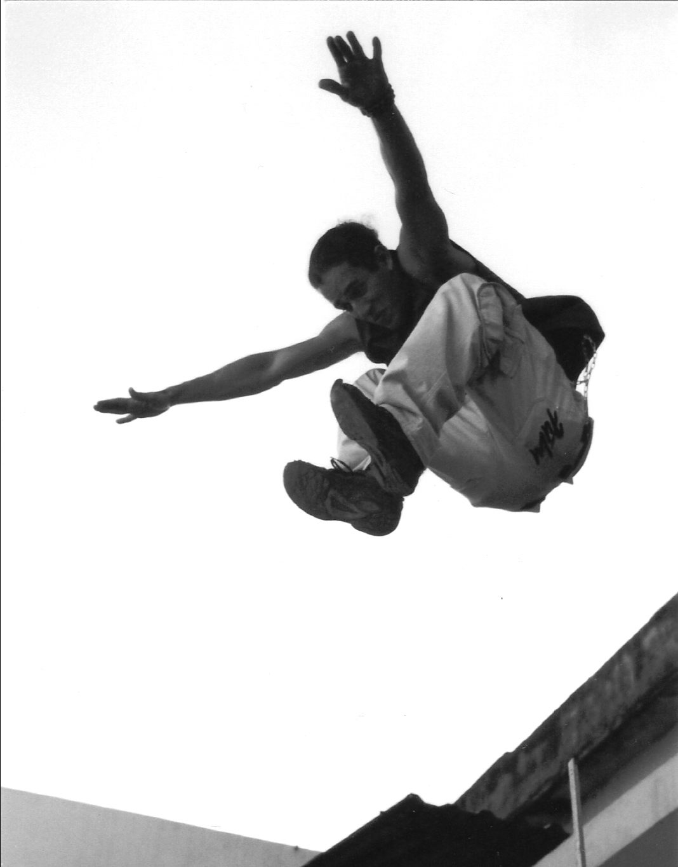
¡Los adolescentes no piensan igual que los adultos!
Al notar que ya los habían descubierto, ¡los chicos saltaron por la ventana!
Padres que se fortalecen...
…adolescentes que se transforman.

Slide 24
Actividad grupal 1.4: Jóvenes
Por lo general, los jóvenes
Por lo general, los jóvenes
Por lo general, los jóvenes
Es más probable que los jóvenes
Los jóvenes responden
Padres que se fortalecen...
…adolescentes que se transforman.

Slide 25
¡Gritarle a nuestros hijos no mejorará la situación!
Padres que se fortalecen...
…adolescentes que se transforman.

Slide 26
Actividad grupal 1.5: Recuerde
Padres que se fortalecen...
…adolescentes que se transforman.

Slide 27
Los padres controlan las cosas, no a los hijos
Padres que se fortalecen...
…adolescentes que se transforman.

Slide 28
Los métodos más eficaces para motivar e influir sobre sus hijos son:
Comentarios positivos
Consecuencias positivas
Consecuencias negativas
Padres que se fortalecen...
…adolescentes que se transforman.

Slide 29
Comentarios positivos:
Alentar la buena conducta
Ayudar a los hijos a sentirse mejor consigo mismos (Actividad 1.6)
Padres que se fortalecen...
…adolescentes que se transforman.

Slide 30
Actividad grupal 1.6: Ellos hicieron algo bueno
(Comentarios positivos)
Ejemplo: Sacar la basura
Ejemplo: Ayudar a su hermana o hermano menor
Padres que se fortalecen...
…adolescentes que se transforman.

Slide 31
Consecuencias positivas:
El método más poderoso para cambiar la conducta
También ayuda a los jóvenes a sentirse mejor consigo mismos
Usar la palabra “Absolutamente” reduce mucho las discusiones entre padres e hijos.
(Actividad 1.7)
Padres que se fortalecen...
…adolescentes que se transforman.

Slide 32
Actividad grupal 1.7: La diversión viene después del trabajo
(¡Absolutamente!)
Ejemplo: “¡Absolutamente! Puedes usar el teléfono, después de que termines de secar los platos.”
Ejemplo: “¡Absolutamente! Puedes ir a la casa de tu amigo, tan pronto como termines de limpiar tu habitación.”
Padres que se fortalecen...
…adolescentes que se transforman.

Slide 33
Consecuencias negativas:
Se utilizan para reglas del hogar que no se han respetado, y conductas negativas
Se deben adaptar a la manera de pensar de los jóvenes (corto plazo)
(Actividad 1.8)
Padres que se fortalecen...
…adolescentes que se transforman.

Slide 34
Actividad grupal 1.8: Malas decisiones
Conductas negativas
Padres que se fortalecen...
…adolescentes que se transforman.

Slide 35
T
E
A
S
P
O
T
ake verything way
hort
eriod f ime
Padres que se fortalecen...
…adolescentes que se transforman.
En su tiempo libre, los jóvenes pueden leer o dibujar.
(Quitar todo por un periodo de tiempo corto)

Slide 36
Actividad de repaso 1.9
Con hijos de carácter fuerte, es posible que las técnicas tradicionales de crianza no _______ .
Los padres deben decirle a sus hijos cuánto los aman todos los _____.
Aunque los padres no controlan a sus hijos, sí tienen control sobre las ______ que les gustan a sus hijos.
Los padres deben brindarle a sus hijos ______ _____ cuando ven que hacen algo bueno.
Las consecuencias a _____________ plazo son más eficaces que las consecuencias a largo plazo porque se adaptan a la forma de pensar de los jóvenes.
comentarios positivos días funcionen corto cosas
Padres que se fortalecen...
…adolescentes que se transforman.

Slide 37
Actividad de repaso 1.9
Ideas más poderosas que USTED aprendió en esta unidad
Padres que se fortalecen...
…adolescentes que se transforman.

Slide 38
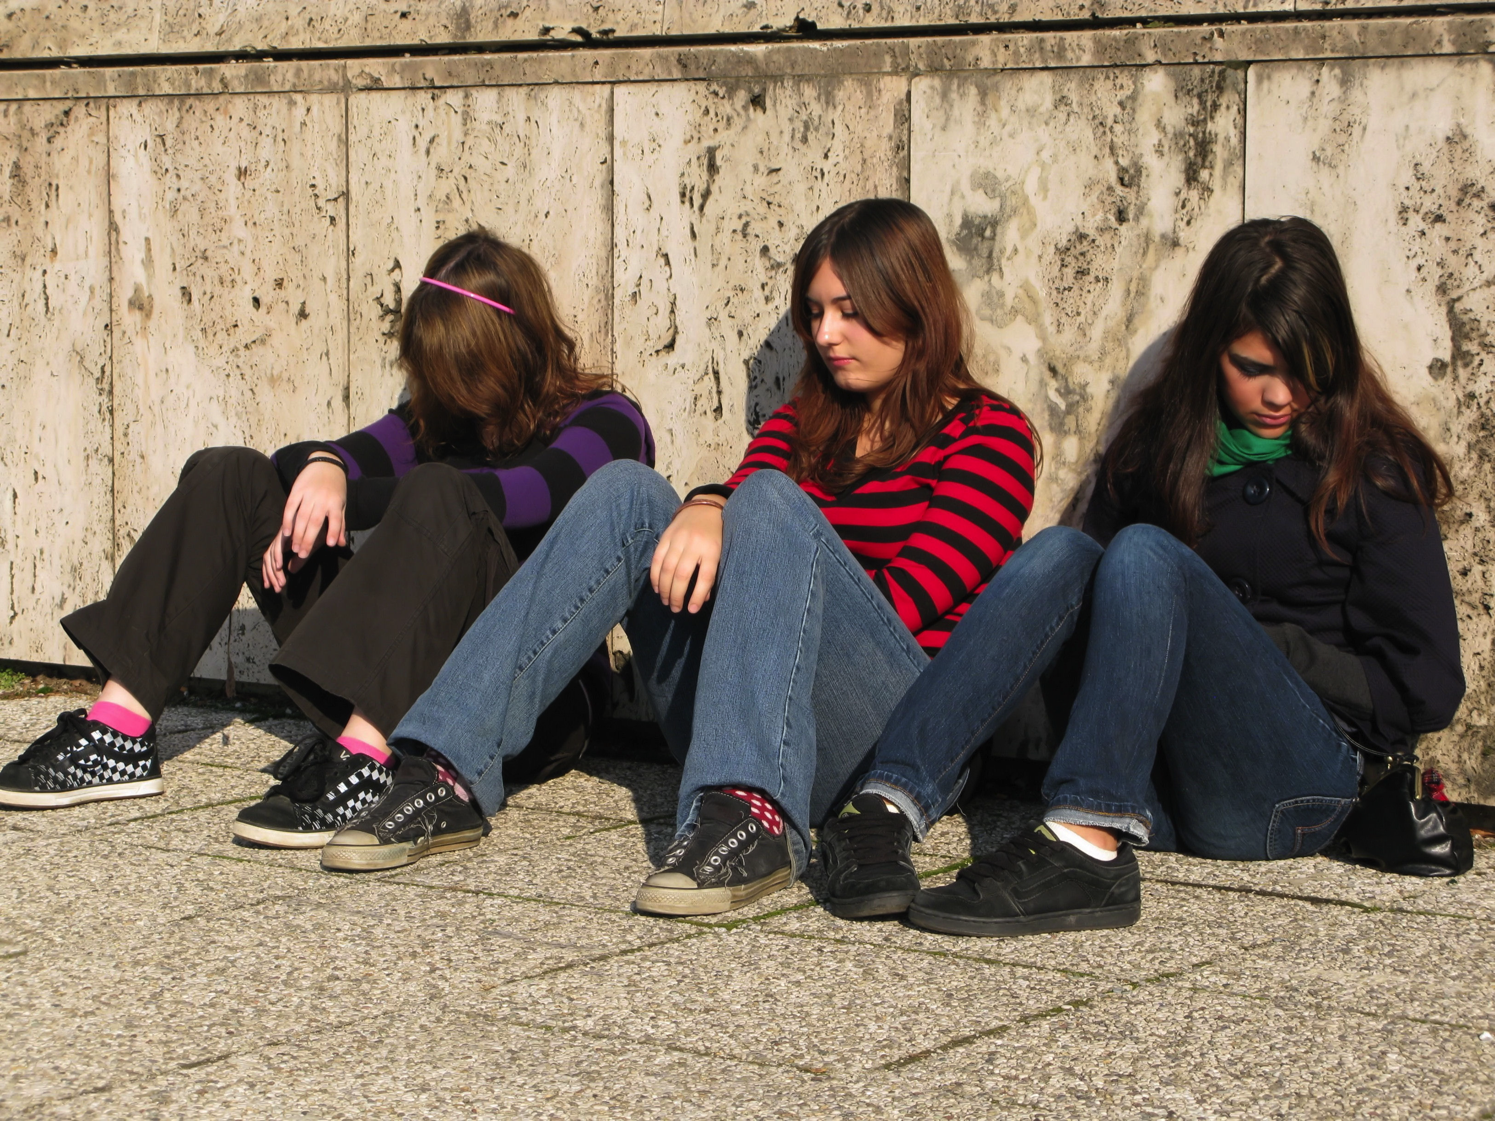
Conceptos familiares críticos: ¡Mis hijos necesitan mi amor y mi afecto TODOS LOS DÍAS!
Padres que se fortalecen...
…adolescentes que se transforman.

